Slide 1


ҚАЗАҚСТАН РЕСПУБЛИКАСЫНЫҢ БІЛІМ ЖӘНЕ ҒЫЛЫМ МИНИСТРЛІГІ ӘЛ-ФАРАБИ АТЫНДАҒЫ ҚАЗАҚ ҰЛТТЫҚ УНИВЕРСИТЕТІ БИОЛОГИЯ ЖӘНЕ БИОТЕХНОЛОГИЯ ФАКУЛЬТЕТІ
Ботаника және агроэкология кафедрасы
Дәріс 6
ФИТОЦЕНОЗДАРДЫҢ ЭКОЛОГО-БИОЛОГИЯЛЫҚ ФУНКЦИОНАЛЬДЫҚ ЖӘНЕ КОНСТИТУЦИЯЛЫҚ СТРУКТУРАСЫ
Лектор: б.ғ.к., профессор
Аметов Абибулла Аметович

Slide 2

ЖОСПАРЫ:
-Фитоценоздардың эколого-биологиялық структурасы
-Фитоценоздардың функциональдық структурасы
Ценоячейка
Синузия
Консорция
-Фитоценоздардың конституциялық структурасы

Slide 3
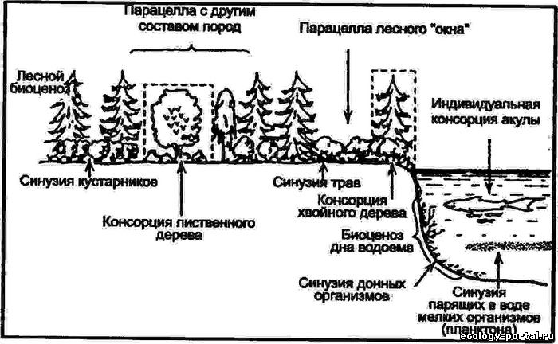
ФИТОЦЕНОЗДАРДЫҢ ЭКОЛОГО-БИОЛОГИЯЛЫҚ СТРУКТУРАСЫ
Фитоценоздарың эколого-биологиялық структурасы дегеніміз – ондағы өсімдіктер түрлерінің жеке сапалық белгілнерімен ерекшеленетін биоморфалардың және экоморфалардың сандық құрамы.

Slide 4
Маңызды белгілері мыналар:
негізгі биоморфа
тамыр жүйесінің және жер үстіндегі өркендерінің структуралық типтері
жеміс салу және тарау түрлері
қыстап шығу әдістері
өркендерінің даму циклдары және өсіп ұлғаю әдістері
әртүрлі факторларға /су, температура, жарық, топырақ байлығы, топырақтағы тұздың шамасы және т.б./ қатысты экологиялық типтер.

Slide 5

Фитоценоздардың эколого-биологиялық структурасын дұрыс түсіну үшін экобиоморфаның не екенін білу керек. Ол екі терминнен: экоморфа және биоморфалардан құралған /Быков, 1962/.
Быков Б.А.

Slide 6
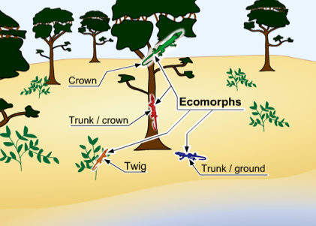
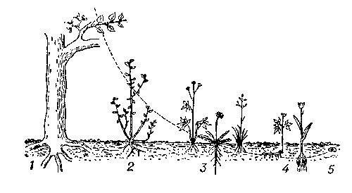
Экоморфа – сыртқы ортаның жағдайлары қарым-қатынасына байланысты тіршілік формасы.
Биоморфа – түрлердің систематикалық орнымен, олардың өсу формаларымен және биологиялық ритмімен анықталатын тіршілік формасы.

Slide 7
Экоморфаға қосымша сыртқы ортаға қатысты не айтуға болады, ол ең алдымен
ылғалдылық
жазға қатысты
жылулық
1) гидрофиттер, 2) гигрофиттер, 3) мезофиттер және 4) ксерофиттер болады.
галофиттер, галоксерофиттер, галомезоксерофиттер, галоксеромезофиттер, галомезофиттер, галогидрофиттер
1) психрофиттер, 2) мезофиттер.

Slide 8

Биоморфалар – жоғары сатыдағы өсімдіктерде негізгі биоморфалар. 1) ағаштар, 2) бұталар, 3) бұташықтар, 4) жартыллай бұталар, 5) жартылай бұташықтар, 6) шөптер биоморфалардың ерекше топтарына қыналар, мүктер, хвощтар, плаундар, папоротниктер жатады.

Slide 9
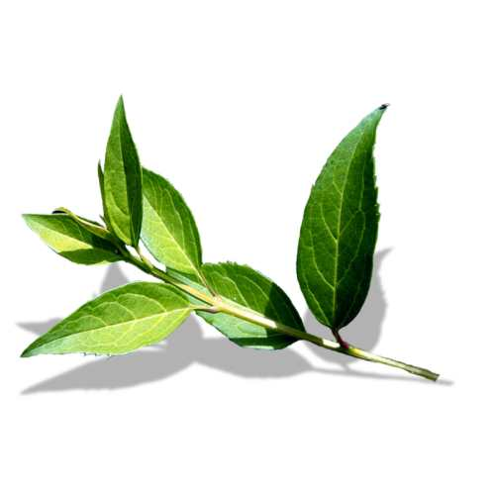
Фитоценоздың биологиялық структурасы дегеніміз – фитоценоздағы әртүрлі экологиялық топтардың ара-қатынасы.
Фитоценозды толық сипаттау үшін оның құрамындағы өсімдіктер түрлерінің экологиялық структурасын ғана емес, ол түрлердің биологиялық ерекшеліктерін де білу қажет. Мысалы, фитоценоздың А) морфологиялық белгілерін, ол дегеніміз фитоценоз құрамындағы өсімдіктер түрлерінің сыртқы белгілері, олардың негізгілері, 1) түрлік құрамы, 2) вертикальдік және горизонтальдік құрылыстары, 3) фитоценоздағы түрлердің сандық ара-қатынасы. В) өсімдік мүшелерінің анатомиялық құрылыс ерекшеліктері. Г) фитоценоздағы түрлердің дарақтарының тығыздығын білу проекциялық жабынын анықтауға мүмкіншілік береді. Д) фитоценоздың тәуліктік, маусымдық және әр жылдағы өзгергіштігі.

Slide 10
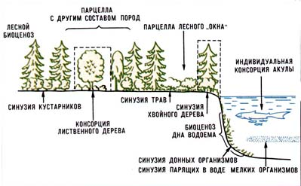

Slide 11
Назарларыңызға рахмет!

